Slide 1


NHIỆT LIỆT CHÀO MỪNG QUÝ THẦY CÔ VỀ DỰ HỘI THI
GIÁO VIÊN DẠY GIỎI CẤP HUYỆN
Năm học 2024 - 2025
Trường: THCS Quang Phục
Người thực hiện: GV Đoàn Thị Thuý

Slide 2



I. Khởi động

Slide 3





MẢNH GHÉP
MẢNH GHÉP
BÍ ẨN
BÍ ẨN

Slide 4
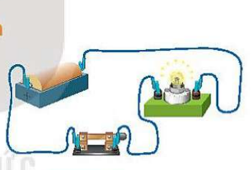
Chọn HS
YÊU CẦU
1
2
Lựa chọn mảnh ghép để trả lời câu hỏi tương ứng . Nếu trả lời đúng câu hỏi , mảnh ghép sẽ được mở khóa…!!!
3
4
Bức tranh bí mật

Slide 5
Câu hỏi 1:
Nguồn điện là?
A. thiết bị cung cấp dòng điện trong thời gian ngắn.
B. thiết bị cung cấp dòng điện lâu dài cho các dụng cụ dùng điện có thể hoạt động.
Slide 9
Slide 9
C. thiết bị cung cấp hiệu điện thế cho các dụng cụ.
D. Cả A, B và C đều sai.

Slide 6
Câu hỏi 2:
Dụng cụ nào sau đây không phải là nguồn điện?
A. Bóng đèn điện đang sáng.
B. Pin.
C.Sạc dự phòng
D. Acquy.

Slide 7
Câu hỏi 3:
Trong các vật sau đây, vật nào không có dòng điện chạy qua?
A. Một quạt máy đang chạy.
B. Một bàn là đang hoạt động.
C. Một viên pin nhỏ đang đặt trên bàn.
D. Nồi cơm điện lúc đang nấu cơm.

Slide 8
Câu hỏi 4:
Vật nào dưới đây là vật cách điện?
A. Một đoạn ruột bút chì.
B. Một đoạn dây thép.
C. Một đoạn dây nhôm.
D. Một đoạn dây nhựa.

Slide 9


ĐÁP ÁN SAI !!
CHÚC BẠN MAY MẮN LẦN SAU !!!

Slide 10

CHÍNH XÁC!!
ĐÁP ÁN CÂU 1: B
MẢNH GHÉP

Slide 11
CHÍNH XÁC!!
ĐÁP ÁN CÂU 2 : A
MẢNH GHÉP

Slide 12
CHÍNH XÁC!!
ĐÁP ÁN CÂU 3 : C
MẢNH GHÉP

Slide 13
CHÍNH XÁC!!
ĐÁP ÁN CÂU 4: D
MẢNH GHÉP

Slide 14
YÊU CẦU
Lựa chọn mảnh ghép để trả lời câu hỏi tương ứng . Nếu trả lời đúng câu hỏi , mảnh ghép sẽ được mở khóa…!!!
Bức tranh bí mật

Slide 15
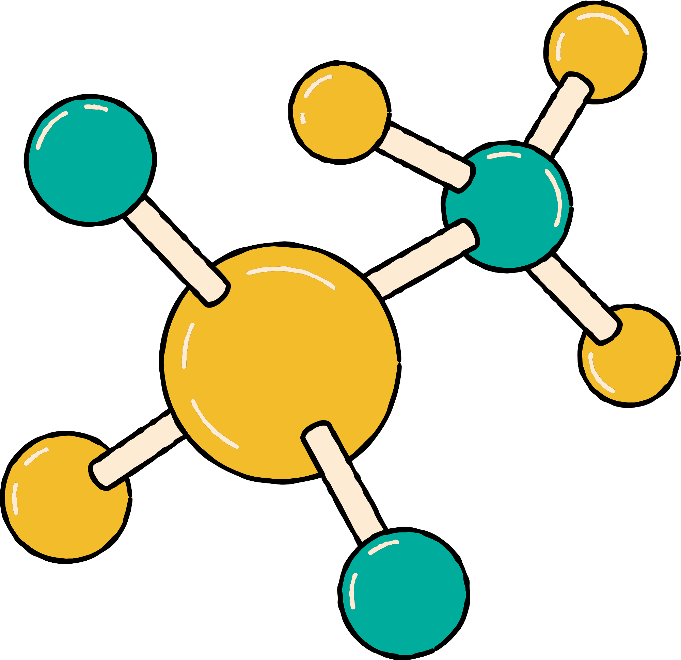















BÀI 22
MẠCH ĐIỆN ĐƠN GIẢN

Slide 16
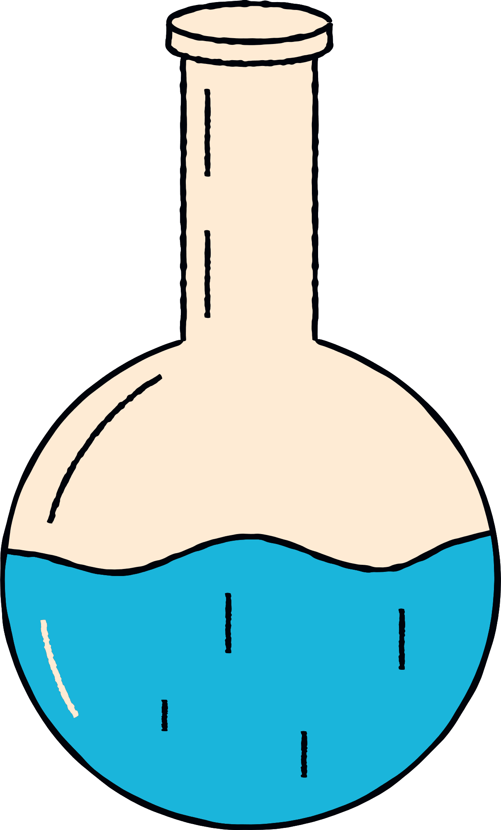

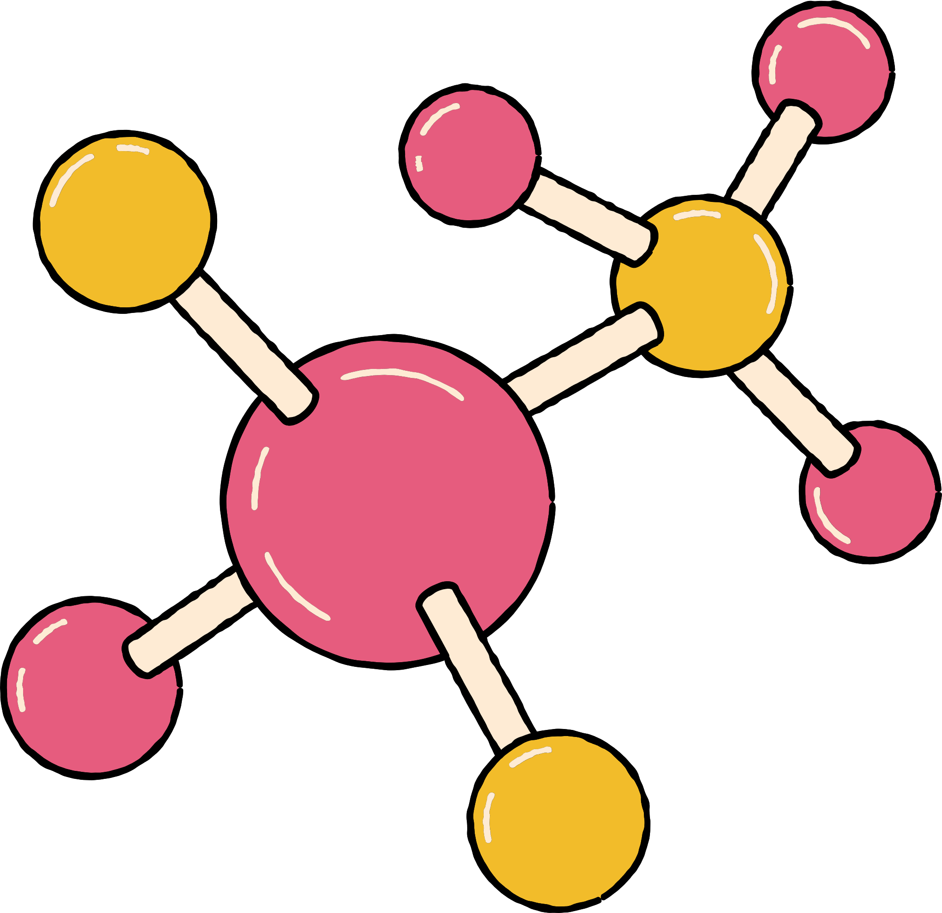



I. MẠCH ĐIỆN VÀ CÁC BỘ PHẬN CỦA MẠCH ĐIỆN

Slide 17
YÊU CẦU CẦN ĐẠT
- Vẽ được sơ đồ mạch điện với kí hiệu mô tả: điện trở, biến trở, chuông, ampe kế, vôn kế, điôt và điôt phát quang.
- Mắc được mạch điện đơn giản với: pin, công tắc, dây nối, bóng đèn.

Slide 19




TRÒ CHƠI: “ TIẾP SỨC”
Luật chơi như sau: Các nhóm chọn các nội dung trong xấp thông tin mà giáo viên phát cho để dán vào các ô tương ứng trong phiếu học tập số 1. Nhóm nào nhanh hơn và đúng nhiều nhất sẽ dành chiến thắng. (Thời gian tối đa cho trò chơi này là 5 phút)

Slide 20
05:00
04:59
04:58
04:57
04:56
04:55
04:54
04:53
04:52
04:51
04:50
04:49
04:48
04:47
04:46
04:45
04:44
04:43
04:42
04:41
04:40
04:39
04:38
04:37
04:36
04:35
04:34
04:33
04:32
04:31
04:30
04:29
04:28
04:27
04:26
04:25
04:24
04:23
04:22
04:21
04:20
04:19
04:18
04:17
04:16
04:15
04:14
04:13
04:12
04:11
04:10
04:09
04:08
04:07
04:06
04:05
04:04
04:03
04:02
04:01
04:00
03:59
03:58
03:57
03:56
03:55
03:54
03:53
03:52
03:51
03:50
03:49
03:48
03:47
03:46
03:45
03:44
03:43
03:42
03:41
03:40
03:39
03:38
03:37
03:36
03:35
03:34
03:33
03:32
03:31
03:30
03:29
03:28
03:27
03:26
03:25
03:24
03:23
03:22
03:21
03:20
03:19
03:18
03:17
03:16
03:15
03:14
03:13
03:12
03:11
03:10
03:09
03:08
03:07
03:06
03:05
03:04
03:03
03:02
03:01
03:00
02:59
02:58
02:57
02:56
02:55
02:54
02:53
02:52
02:51
02:50
02:49
02:48
02:47
02:46
02:45
02:44
02:43
02:42
02:41
02:40
02:39
02:38
02:37
02:36
02:35
02:34
02:33
02:32
02:31
02:30
02:29
02:28
02:27
02:26
02:25
02:24
02:23
02:22
02:21
02:20
02:19
02:18
02:17
02:16
02:15
02:14
02:13
02:12
02:11
02:10
02:09
02:08
02:07
02:06
02:05
02:04
02:03
02:02
02:01
02:00
01:59
01:58
01:57
01:56
01:55
01:54
01:53
01:52
01:51
01:50
01:49
01:48
01:47
01:46
01:45
01:44
01:43
01:42
01:41
01:40
01:39
01:38
01:37
01:36
01:35
01:34
01:33
01:32
01:31
01:30
01:29
01:28
01:27
01:26
01:25
01:24
01:23
01:22
01:21
01:20
01:19
01:18
01:17
01:16
01:15
01:14
01:13
01:12
01:11
01:10
01:09
01:08
01:07
01:06
01:05
01:04
01:03
01:02
01:01
01:00
00:59
00:58
00:57
00:56
00:55
00:54
00:53
00:52
00:51
00:50
00:49
00:48
00:47
00:46
00:45
00:44
00:43
00:42
00:41
00:40
00:39
00:38
00:37
00:36
00:35
00:34
00:33
00:32
00:31
00:30
00:29
00:28
00:27
00:26
00:25
00:24
00:23
00:22
00:21
00:20
00:19
00:18
00:17
00:16
00:15
00:14
00:13
00:12
00:11
00:10
00:09
00:08
00:07
00:06
00:05
00:04
00:03
00:02
00:01
00:00
PHIẾU HỌC TẬP SỐ 1
STT | Tên thiết bị điện | Hình ảnh | Kí hiệu
1 | Nguồn điện
2 | Bóng đèn
3 | Dây nối
4 | Công tắc
5 | Điện trở
6 | Chuông điện
7 | Điot
8 | Điot phát quang
9 | Biến trở
10 | Ampe kế
11 | Vôn kế
TG

Slide 21
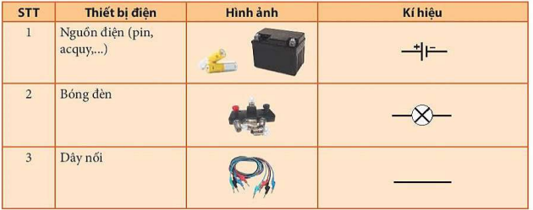
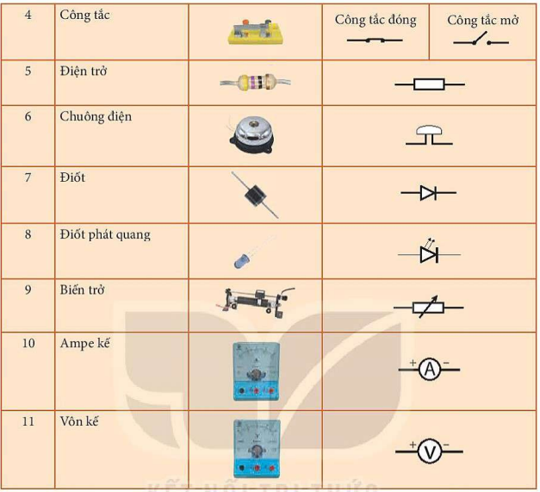
PHIẾU HỌC TẬP SỐ 1 - TÊN MỘT SỐ THIẾT BỊ ĐIỆN

Slide 22
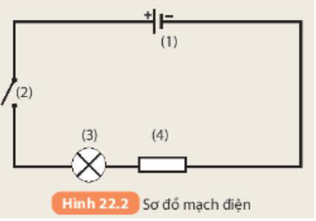
PHIẾU HỌC TẬP SỐ 2 - ( Hoạt động cặp đôi)
( Thời gian: 3 phút)
1. Vẽ sơ đồ của mạch điện trong Hình 22.1.
2. Gọi tên các thiết bị được đánh số từ (1) đến (4) ở sơ đồ mạch điện Hình 22.2.

Slide 23
TIÊU CHÍ ĐÁNH GIÁ HOẠT ĐỘNG CẶP ĐÔI
STT | Tiêu chí | Điểm
1 | Vẽ đúng, đẹp được sơ đồ mạch điện | 4 điểm
2 | Nêu được đúng, đủ tên các thiết bị điện. | 4 điểm
3 | Cặp đôi hoạt động hiệu quả, tích cực | 1 điểm
4 | Đảm bảo thời gian cho phép. | 1 điểm
 | Tổng điểm | 10 điểm

Slide 24
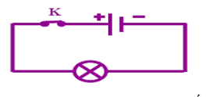
PHIẾU HỌC TẬP SỐ 2
1. Dùng kí hiệu để vẽ sơ đồ mạch điện trong hình 22.1.
2. Gọi tên các thiết bị điện được đánh số từ (1) đến (4) ở sơ đồ mạch điện sau: | 1. Nguồn điện. 2. Công tắc. 3. Bóng đèn. 4. Điện trở.
Notes:
Giáo viên nhấn mạnh quy ước chiều dòng điện.

Slide 25
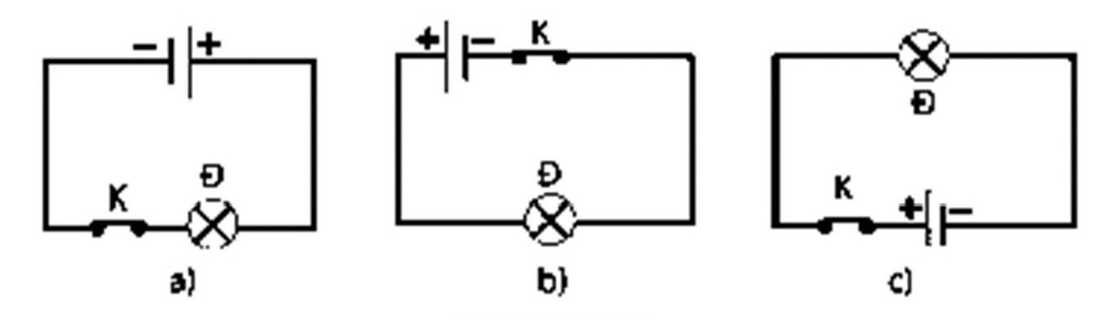
BÀI TẬP
Quy ước: Chiều dòng điện trong mạch điện là chiều từ cực dương của nguồn điện qua dây nối và các dụng cụ tiêu thụ điện tới cực âm nguồn điện.
Hãy vẽ mũi tên chỉ chiều dòng điện trong các sơ đồ mạch sau:
Notes:
Giáo viên nhấn mạnh quy ước chiều dòng điện.

Slide 26
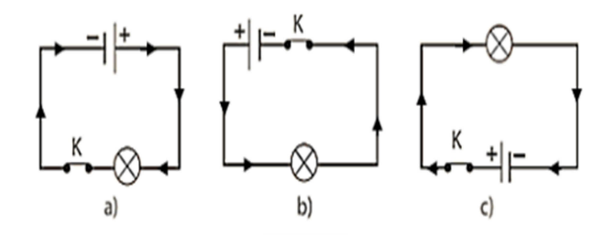
ĐÁP ÁN
Quy ước: Chiều dòng điện trong mạch điện là chiều từ cực dương của nguồn điện qua dây nối và các dụng cụ tiêu thụ điện tới cực âm nguồn điện.
Chiều mũi tên chỉ chiều dòng điện trong các sơ đồ mạch sau:
Notes:
Giáo viên nhấn mạnh quy ước chiều dòng điện.

Slide 27
THÍ NGHIỆM
(Hoạt động nhóm) – Thời gian: 5 phút
Dụng cụ thí nghiệm sau:
- 1 nguồn điện (pin, acquy,….).
- 1 bóng đèn.
- 1 dây nối.
- 1 công tắc.
2. Tiến hành thí nghiệm:
Em hãy tiến hành kết nối, kiểm tra và kiểm tra đóng công tắc để đảm bảo mạch điện kín và đèn sáng. Đèn không sáng, tìm nguyên nhân.
Notes:
Giáo viên nhấn mạnh quy ước chiều dòng điện.

Slide 28
PHIẾU HỌC TẬP SỐ 3
 | Đèn sáng | Đèn không sáng
Kết quả
Nguyên nhân
Notes:
Giáo viên nhấn mạnh quy ước chiều dòng điện.

Slide 29
TIÊU CHÍ ĐÁNH GIÁ HOẠT ĐỘNG 3
STT | Các tiêu chí | Điểm tối đa | Nhóm 1 | Nhóm 2
1 | Thực hiện các thao tác thí nghiệm thành thạo, an toàn | 1.5 điểm
2 | Nhóm hoạt động sôi nổi hiệu quả, tích cực | 1.5 điểm
3 | Nội dung báo cáo đảm bảo trình tự khoa học. Rút ra kết quả chính xác | 4 điểm
4 | Tương tác tốt với các nhóm | 2 điểm
5 | Đảm bảo thời gian đúng tiến độ | 1 điểm
 | Tổng điểm | 10 điểm

Slide 30
00:01
05:00
04:59
04:58
04:57
04:56
04:55
04:54
04:53
04:52
04:51
04:50
04:49
04:48
04:47
04:46
04:45
04:44
04:43
04:42
04:41
04:40
04:39
04:38
04:37
04:36
04:35
04:34
04:33
04:32
04:31
04:30
04:29
04:28
04:27
04:26
04:25
04:24
04:23
04:22
04:21
04:20
04:19
04:18
04:17
04:16
04:15
04:14
04:13
04:12
04:11
04:10
04:09
04:08
04:07
04:06
04:05
04:04
04:03
04:02
04:01
04:00
03:59
03:58
03:57
03:56
03:55
03:54
03:53
03:52
03:51
03:50
03:49
03:48
03:47
03:46
03:45
03:44
03:43
03:42
03:41
03:40
03:39
03:38
03:37
03:36
03:35
03:34
03:33
03:32
03:31
03:30
03:29
03:28
03:27
03:26
03:25
03:24
03:23
03:22
03:21
03:20
03:19
03:18
03:17
03:16
03:15
03:14
03:13
03:12
03:11
03:10
03:09
03:08
03:07
03:06
03:05
03:04
03:03
03:02
03:01
03:00
02:59
02:58
02:57
02:56
02:55
02:54
02:53
02:52
02:51
02:50
02:49
02:48
02:47
02:46
02:45
02:44
02:43
02:42
02:41
02:40
02:39
02:38
02:37
02:36
02:35
02:34
02:33
02:32
02:31
02:30
02:29
02:28
02:27
02:26
02:25
02:24
02:23
02:22
02:21
02:20
02:19
02:18
02:17
02:16
02:15
02:14
02:13
02:12
02:11
02:10
02:09
02:08
02:07
02:06
02:05
02:04
02:03
02:02
02:01
02:00
01:59
01:58
01:57
01:56
01:55
01:54
01:53
01:52
01:51
01:50
01:49
01:48
01:47
01:46
01:45
01:44
01:43
01:42
01:41
01:40
01:39
01:38
01:37
01:36
01:35
01:34
01:33
01:32
01:31
01:30
01:29
01:28
01:27
01:26
01:25
01:24
01:23
01:22
01:21
01:20
01:19
01:18
01:17
01:16
01:15
01:14
01:13
01:12
01:11
01:10
01:09
01:08
01:07
01:06
01:05
01:04
01:03
01:02
01:01
01:00
00:59
00:58
00:57
00:56
00:55
00:54
00:53
00:52
00:51
00:50
00:49
00:48
00:47
00:46
00:45
00:44
00:43
00:42
00:41
00:40
00:39
00:38
00:37
00:36
00:35
00:34
00:33
00:32
00:31
00:30
00:29
00:28
00:27
00:26
00:25
00:24
00:23
00:22
00:21
00:20
00:19
00:18
00:17
00:16
00:15
00:14
00:13
00:12
00:11
00:10
00:09
00:08
00:07
00:06
00:05
00:04
00:03
00:02
00:00
THÍ NGHIỆM
(Hoạt động nhóm) – Thời gian: 5 phút
TG
Dụng cụ thí nghiệm sau:
- 1 nguồn điện (pin, acquy,….).
- 1 bóng đèn.
- 1 dây nối.
- 1 công tắc.
2. Tiến hành thí nghiệm:
Em hãy tiến hành kết nối, kiểm tra và kiểm tra đóng công tắc để đảm bảo mạch điện kín và đèn sáng. Đèn không sáng, tìm nguyên nhân.
Notes:
Giáo viên nhấn mạnh quy ước chiều dòng điện.

Slide 31
Nguyên nhân đèn không sáng: + Kiểm tra xem bộ nguồn còn hoạt động bình thường hay không ⇒ Nếu không thì thay bộ nguồn mới. + Kiểm tra bóng đèn còn dây tóc hay đứt ⇒ Nếu bóng hỏng thì thay bóng mới. + Kiểm tra các đoạn dây nối có chỗ nào bị hở không, các chốt cắm, mấu nối, đã chặt chưa,công tắc đã đóng chưa…. ⇒ Nếu chưa thì chỉnh lại cho mạch kín hoặc thay dây khác.
Notes:
Giáo viên nhấn mạnh quy ước chiều dòng điện.

Slide 32
TIÊU CHÍ ĐÁNH GIÁ HOẠT ĐỘNG 3
Đánh giá
STT | Các tiêu chí | Điểm tối đa | Nhóm 1 |  | Nhóm 2
 |  |  | N1 | N2 | N1 | N2
1 | Thực hiện các thao tác thí nghiệm thành thạo, an toàn | 1.5 điểm
2 | Nhóm hoạt động sôi nổi hiệu quả, tích cực | 1.5 điểm
3 | Nội dung báo cáo đảm bảo trình tự khoa học. Rút ra kết quả chính xác | 4 điểm
4 | Tương tác tốt với các nhóm | 2 điểm
5 | Đảm bảo thời gian đúng tiến độ | 1 điểm
 | Tổng điểm | 10 điểm

Slide 33
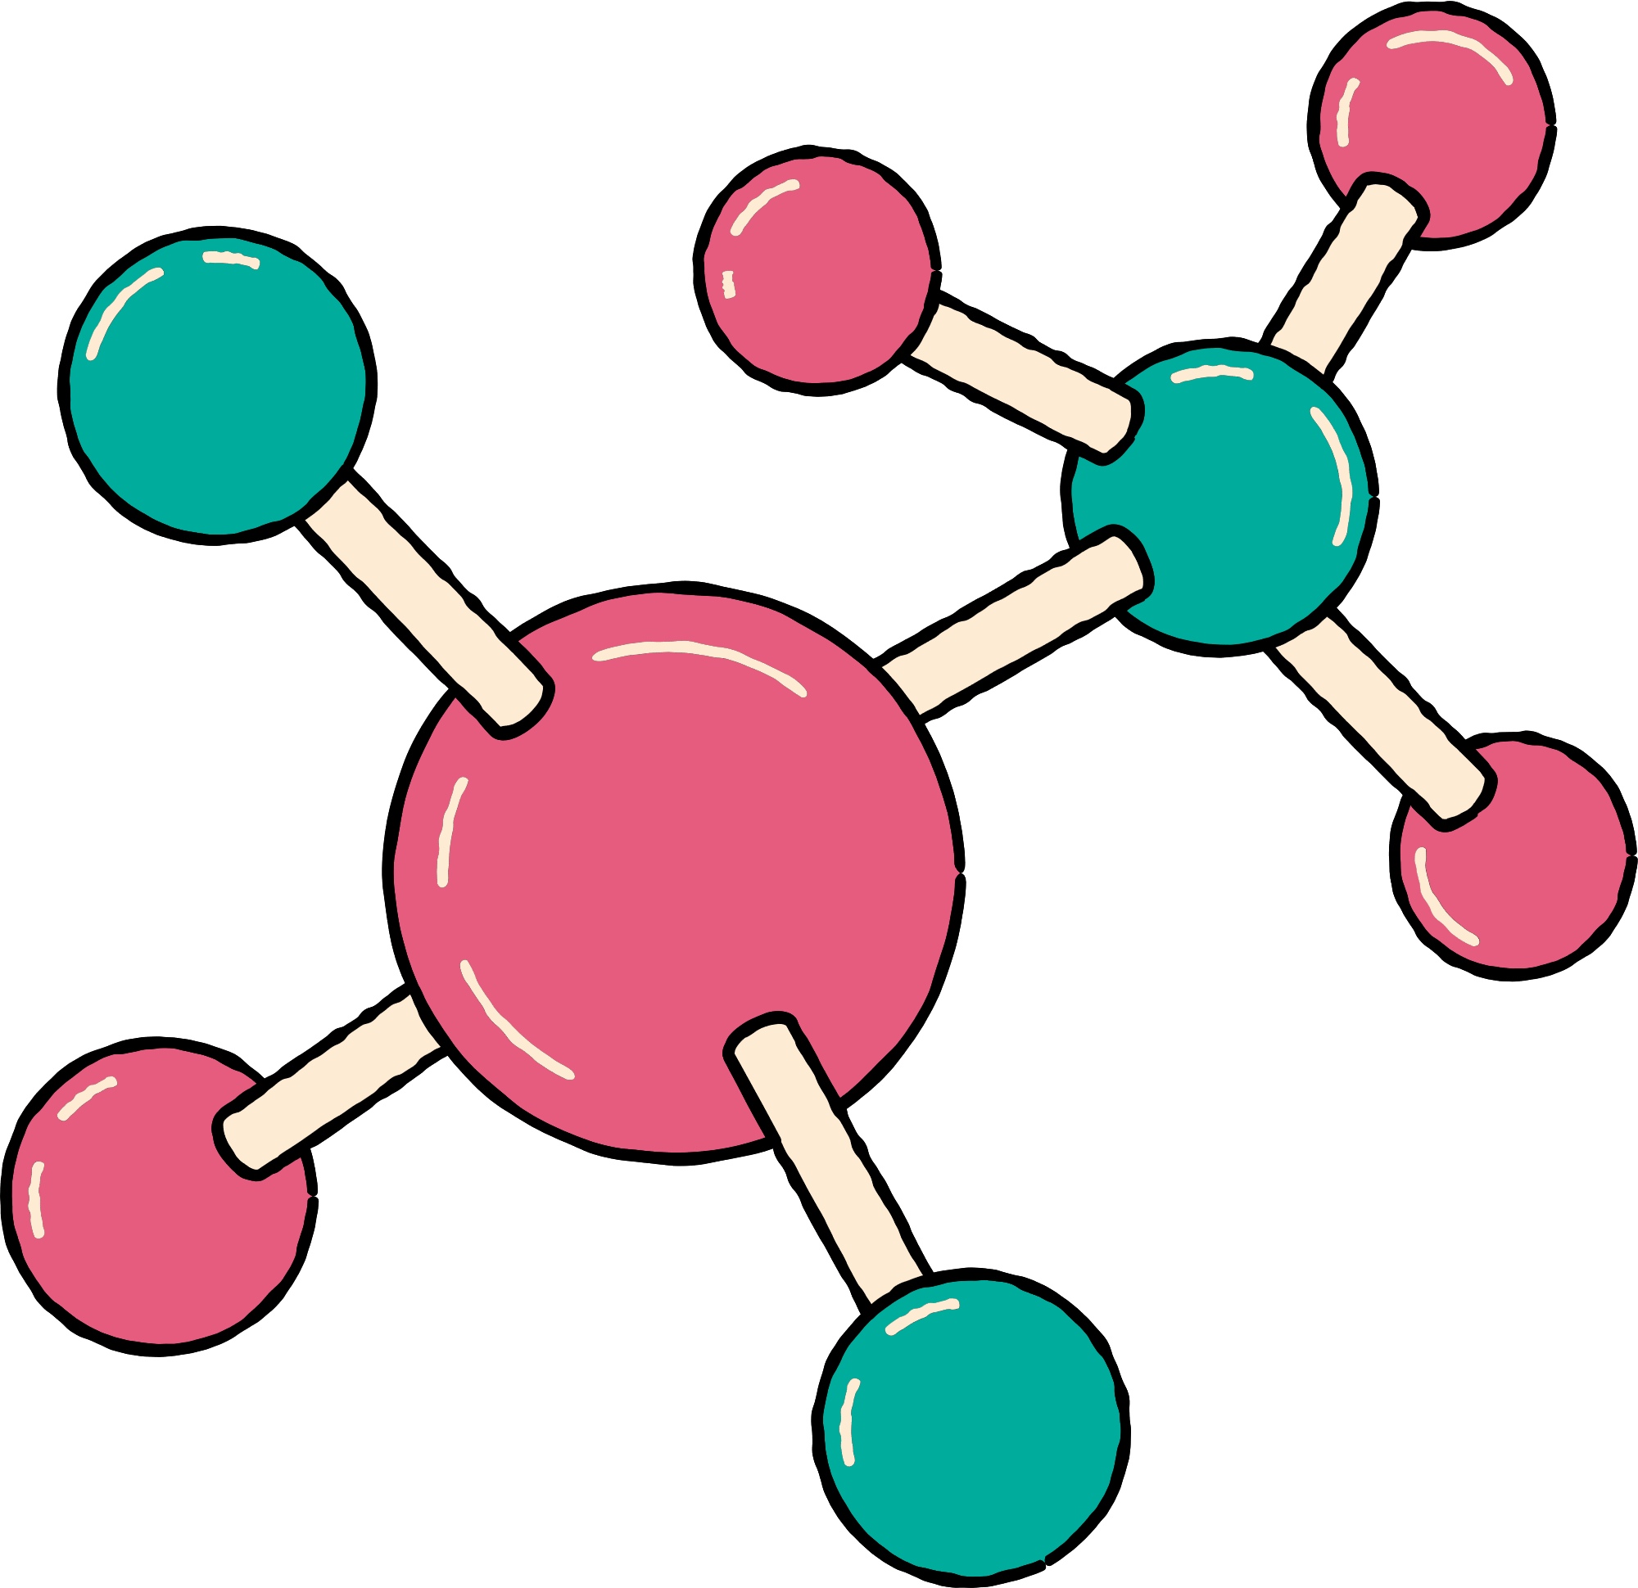
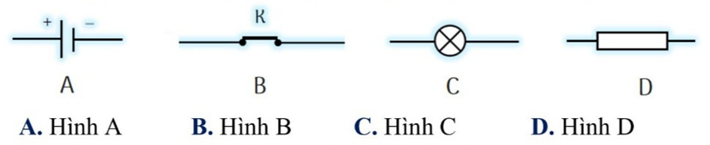

Câu 1. Nguồn điện được kí hiệu bằng kí hiệu nào sau đây?
Câu 2. Bóng đèn được kí hiệu bằng kí hiệu nào sau đây:

Slide 34
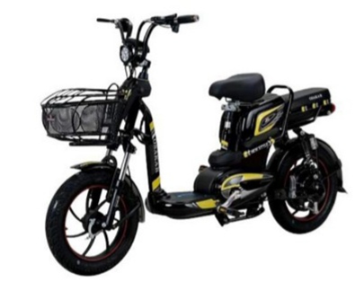
Câu 3: Nêu các thiết bị điện mà em thấy được ở xe đạp điện.
Đáp án: Bình acquy, tay ga, ổ khóa, đèn, còi, xi nhan.

Slide 35
Câu 4: Lựa chọn đáp án đúng / sai ?
STT | Nói về mạch điện, sơ đồ mạch điện | Đúng | Sai
1 | Mạch điện bao gồm các bộ phận: nguồn điện, các vật tiêu thụ điện và các dây dẫn nối các vật tiêu thụ điện với hai cực nguồn điện. | ◻ | ◻
2 | Mạch điện kín chỉ bao gồm các dụng cụ tiêu thụ điện được nối lại với nhau bằng dây dẫn. | ◻ | ◻
3 | Sơ đồ mạch điện là ảnh chụp mạch điện thật hoặc là hình vẽ mạch điện thật nhưng với kích thước được thu nhỏ. | ◻ | ◻
4 | Sơ đồ mạch điện là hình vẽ biểu diễn mạch điện bằng các kí hiệu của các bộ phận trong mạch điện. | ◻ | ◻

Slide 36



HƯỚNG DẪN VỀ NHÀ
1. GV giao nhiệm vụ theo nhóm tổ : Dựa vào kiến thức đã học hãy sáng chế quạt điện cầm tay, gửi video cách tiến hành và sản phẩm qua phần mềm Padlet.
2. Đề xuất những việc làm cụ thể để việc sử dụng điện năng trong gia đình em được an toàn, tiết kiệm.

